Slide 2
PAS JE U KUĆICI.

Slide 3
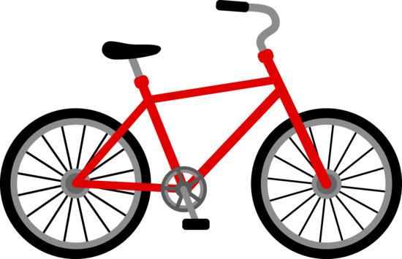
IMA
.

Slide 4
DJEČAK IMA BICIKL.

Slide 6
MAČKA JE NA DRVU.

Slide 8
PTICA JE NA GRANI.

Slide 9
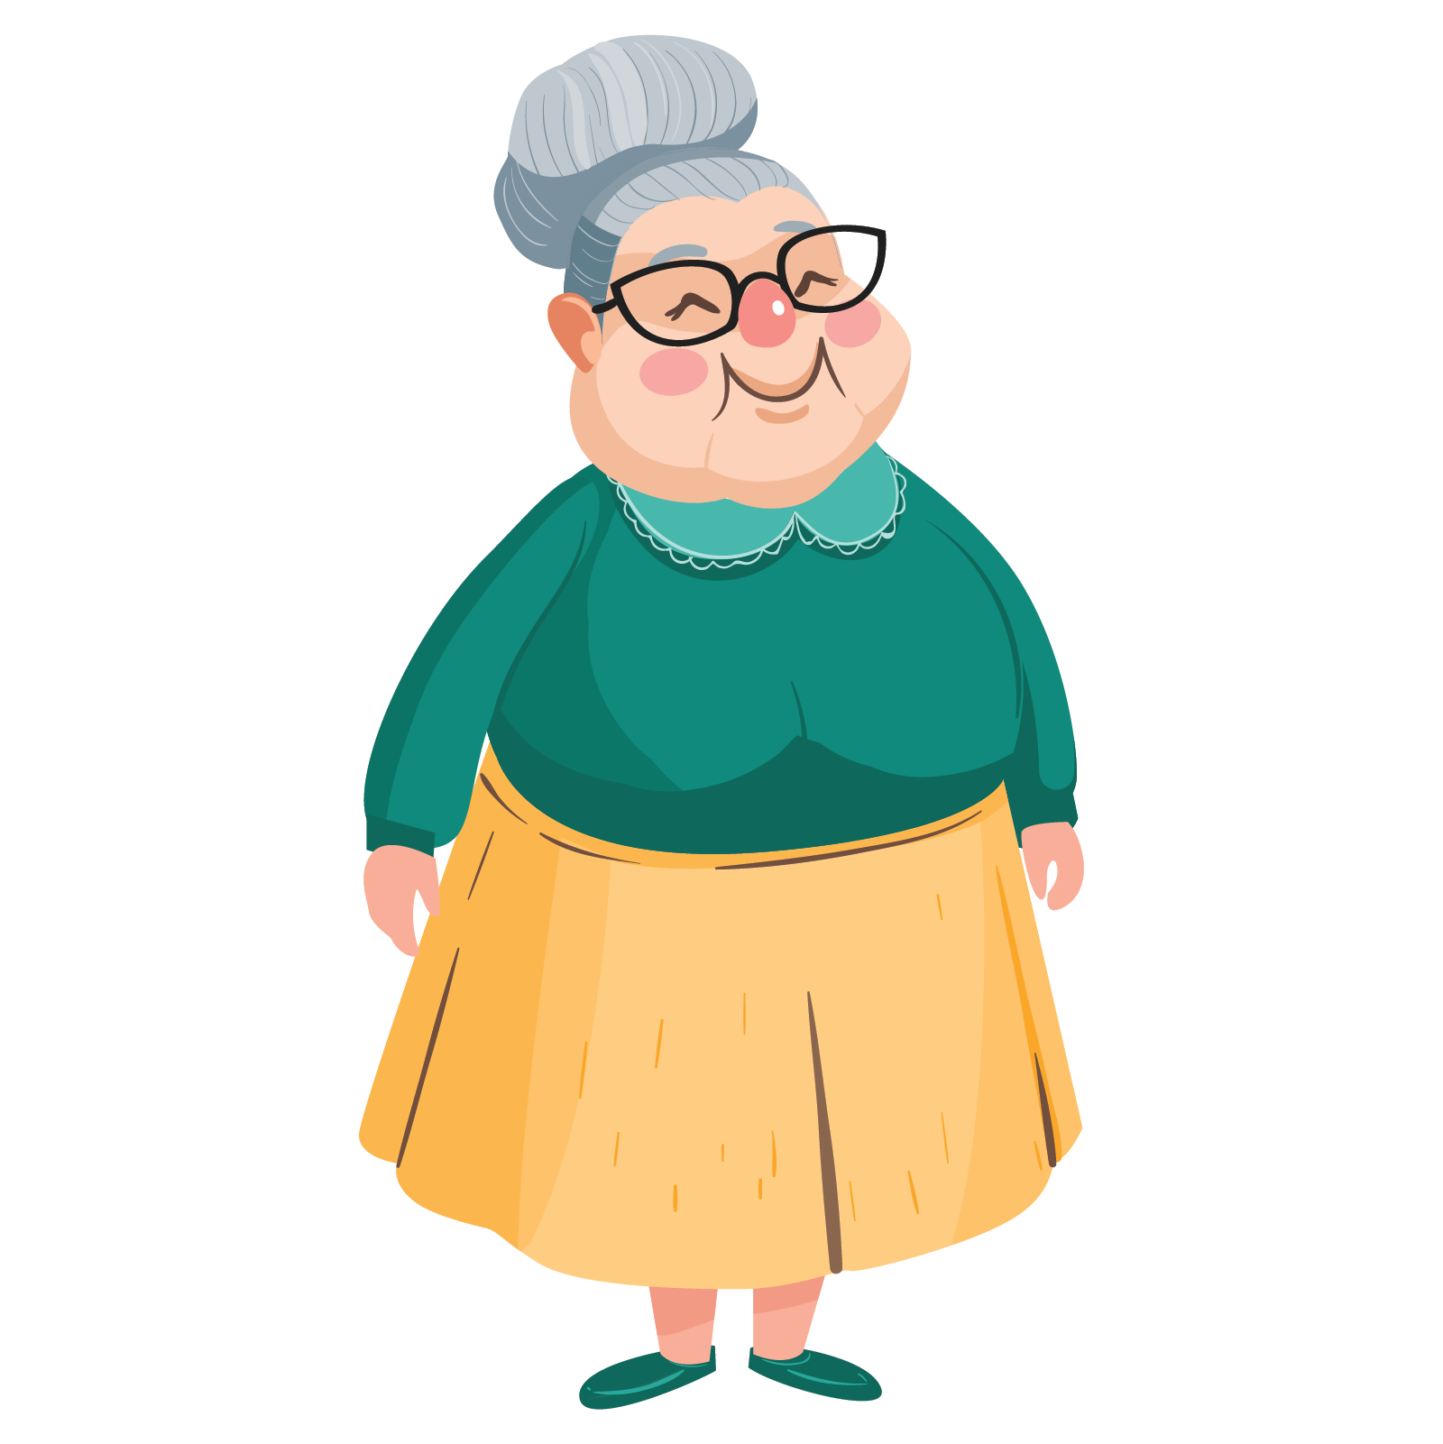
JEDE
.

Slide 10
BAKA JEDE SLADOLED.

Slide 11
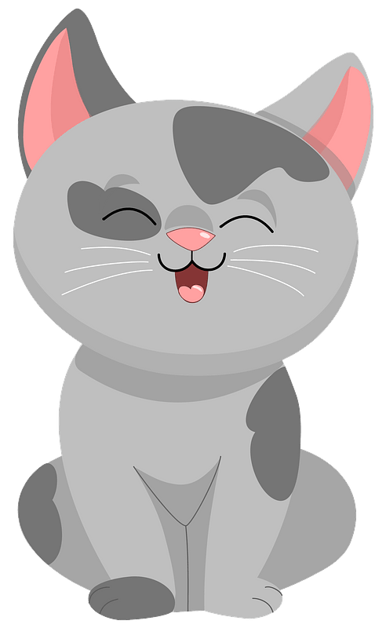
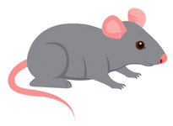
LOVI
.

Slide 12
MAČKA LOVI MIŠA.

